Slide 1
BackToMe
CAPSTONE 004D · DUOC UC SEDE ANTONIO VARAS
Plataforma SaaS multi-tenant para la gestión, trazabilidad y custodia de objetos perdidos
Mauricio Urrutia · Lucero Leyva · Renato Caro
Ingeniería en Informática
Aldo Martinez
Octubre 2026

Slide 2
Índice
CONTENIDO
01
Introducción
05
Casos de uso
02
Modelo de base de datos
06
Historias de usuario
03
Diagrama de arquitectura
07
Mapa tecnológico
04
Diagrama de comunicación
08
Flujo de la aplicación

Slide 3
¿Qué es BackToMe?
Una plataforma SaaS que reemplaza los cuadernos de guardia y las publicaciones en redes sociales por un proceso digital, privado y trazable para devolver objetos perdidos en universidades y empresas.
Catálogo ciego
Mis Bienes + QR
Acta digital
Multi-tenant
Oculta rasgos distintivos y valida al dueño con preguntas de desempate.
Enrolamiento preventivo de hasta 30 objetos con sticker QR firmado.
Entrega con firma, hash SHA-256 que cierra la cadena de custodia.
Cada institución aislada con Row-Level Security en PostgreSQL.

Slide 4
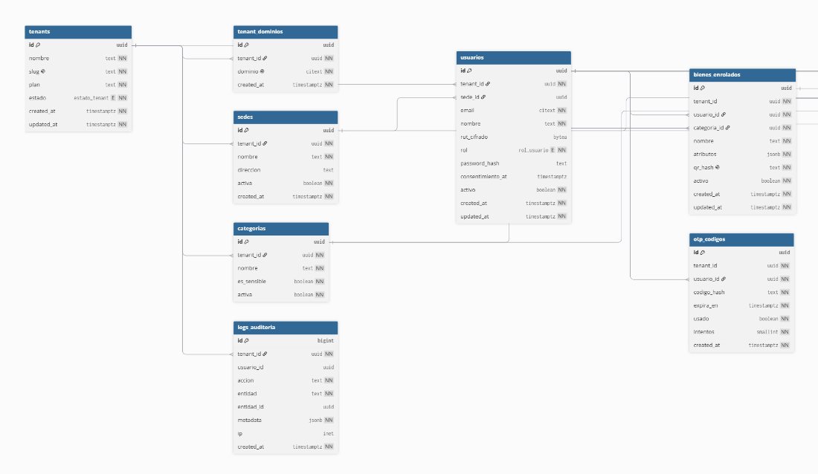

Modelo de base de datos
Inserta aquí la imagen del modelo de base de datos
Reemplaza este recuadro por la imagen exportada (PNG o SVG)

Slide 5
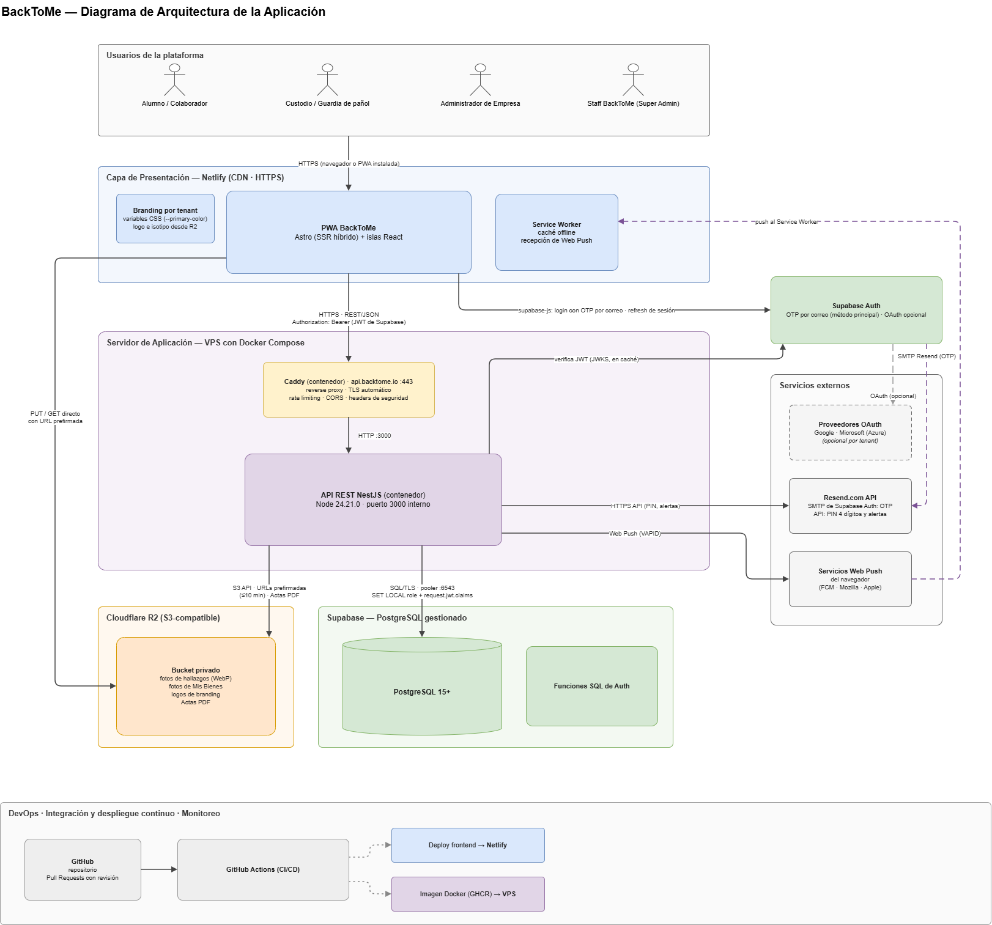
Diagrama de arquitectura

Slide 6
Diagrama de arquitectura

Slide 7
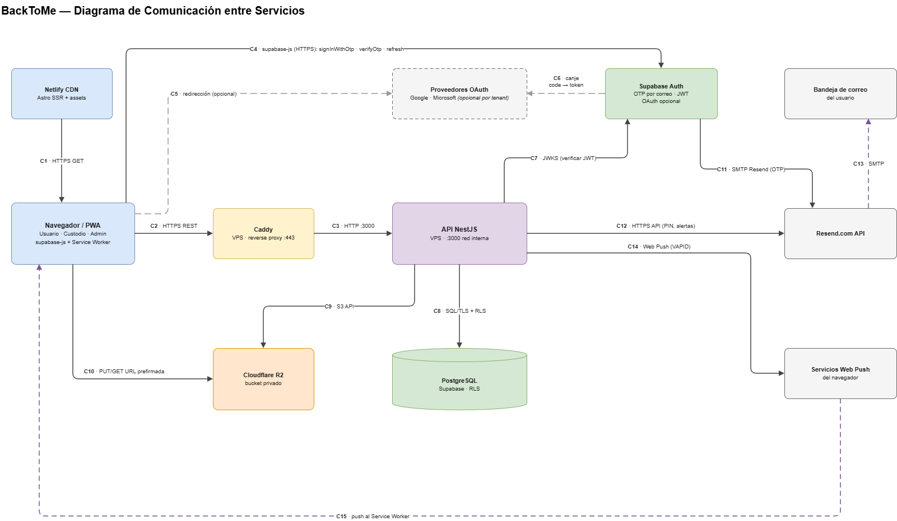
Diagrama de Comunicaciones

Slide 8
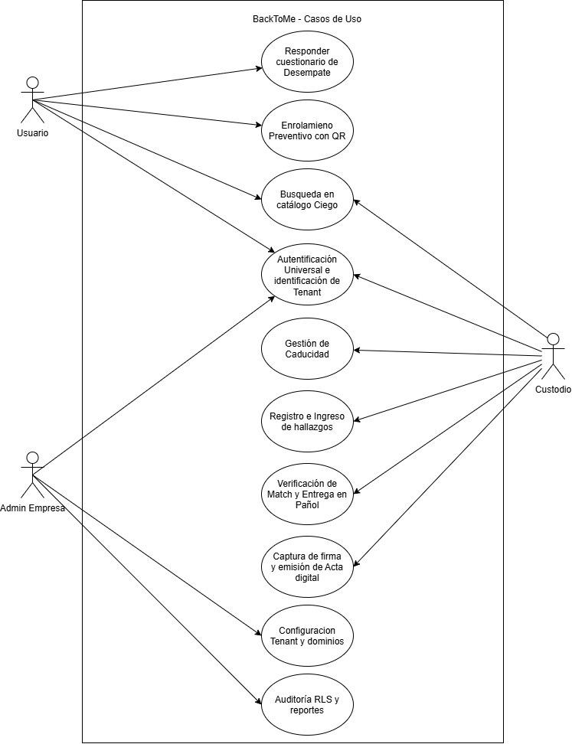
Casos de uso

Slide 9

Historias de usuario
Inserta aquí la imagen de las historias de usuario
Reemplaza este recuadro por la imagen exportada (PNG o SVG)
Notes:
El backlog v2.0 tiene 17 historias de usuario agrupadas en 6 épicas: Administración global, Autenticación y usuarios, Inventario personal y QR, Catálogo ciego y pañol, Matching y retiro express, y Automatización y auditoría. Se planificaron en 7 sprints. Revisar el total de story points antes de presentar: el resumen del Excel indica 78 y la hoja de historias suma 73.

Slide 10
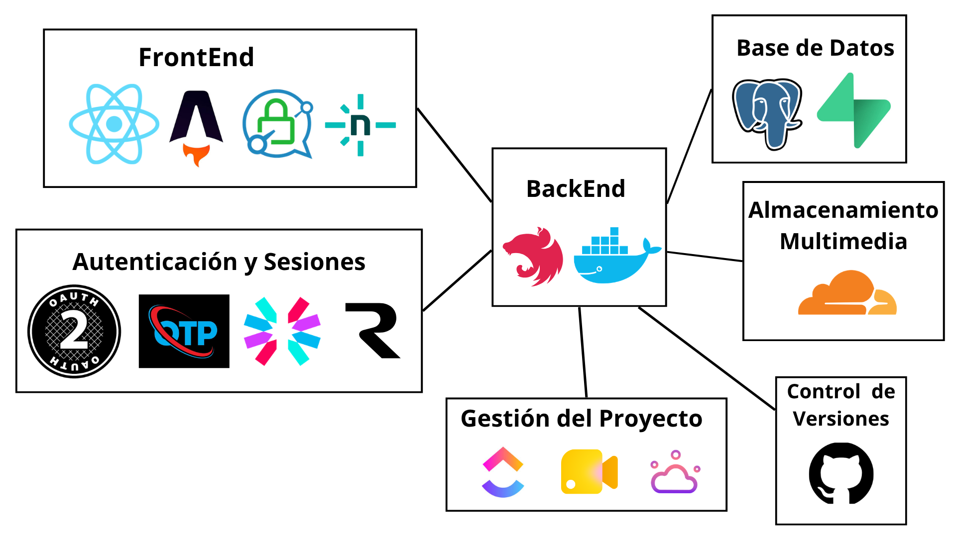
Mapa de Técnologico

Slide 11
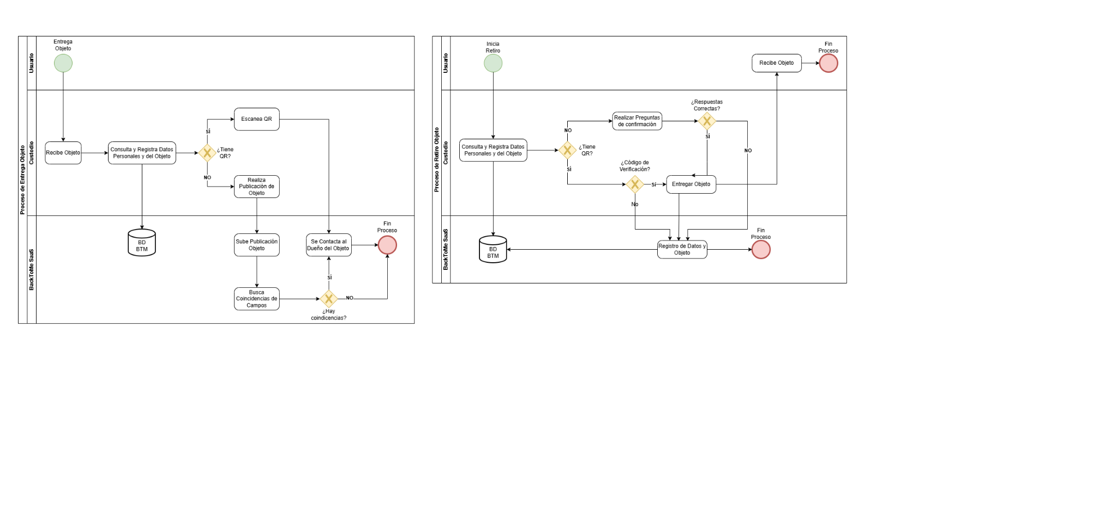
Flujo de Procesos BackToMe (Entrega de Objeto)
Inserta aquí la imagen del modelo de base de datos
Reemplaza este recuadro por la imagen exportada (PNG o SVG)

Slide 12
Flujo de Procesos BackToMe (Retiro de Objeto)
Inserta aquí la imagen del modelo de base de datos
Reemplaza este recuadro por la imagen exportada (PNG o SVG)

Slide 13
Gracias por su atención
BACKTOME
Notes:
Cierre. Abrir espacio para preguntas del panel.

